Slide 1
Daftar Ujian Khusus dan Hapus Nilai WISUDA PERIODE 1/2/3
Program Studi S1 Teknik Informatika
Universitas Kristen Maranatha
Email : if@itmaranatha.org
Contoh : Periode Wisuda 3 – Semester Ganjil 2013/2014 tgl. 19 Juli 2014

Slide 2
Daftar Ujian Khusus (1)
[1] Download Formulir Ujian Khusus
http://if.itmaranatha.org/images/attachment/Form%20Ujian%20Khusus%20Mahasiswa.xls
Klik disini:
Lihat Contoh

Slide 3
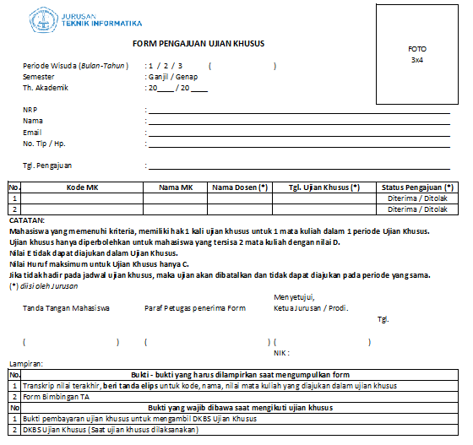
Daftar Ujian Khusus (1)
[1] Download Formulir Ujian Khusus

Slide 4
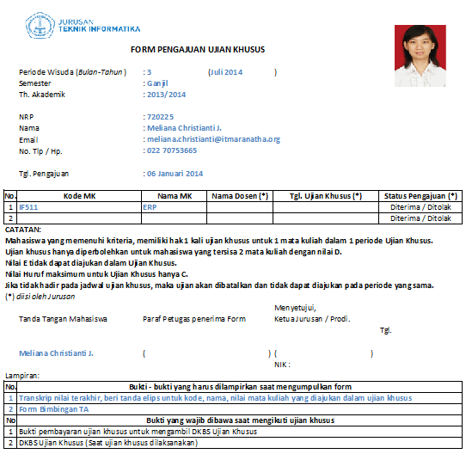
Daftar Ujian Khusus (2)
Contoh : Periode Wisuda 3 – Semester Ganjil 2013/2014 tgl. 19 Juli 2014
[2] Baca bagian CATATAN & Isi Form Point [1]
Pengisian formulir wajib diketik untuk memastikan tulisan terbaca dengan jelas.
Lalu PRINT
(Kecuali ttd. mhs dan tanggal pengajuan – boleh tulisan tangan)
Contoh Pengisian
Tanda tangan mhs →
Harus ada →

Slide 5
Daftar Ujian Khusus (3)
[3] Serahkan ke TU IT
Form yang sudah diisi lengkap diserahkan ke TU Fakultas-IT (Ibu Adriani D.H.)
Ibu Adriani D. H.
s/d
Klik DISINI untuk melihat
waktu pengajuan detail

Slide 6
Hapus Nilai MK PILIHAN (1)
[1] Download Memo Hapus Nilai
http://if.itmaranatha.org/images/attachment/Form%20Memo%20Hapus%20Nilai.xls
Klik disini:
Lihat Contoh

Slide 7
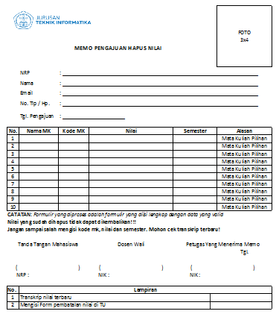
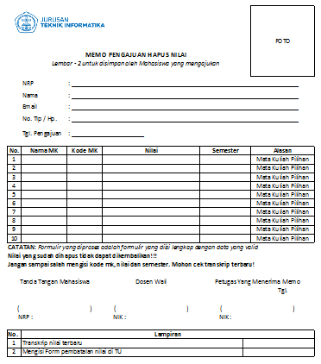
Hapus Nilai MK PILIHAN (1)
[1] Download Memo Hapus Nilai
Ada 2 Lembar yang sama-sama perlu diisi
Lembar 1 untuk dikumpulkan
Lembar 2 untuk disimpan mahasiswa yg mengajukan
Boleh di print seperti→

Slide 8
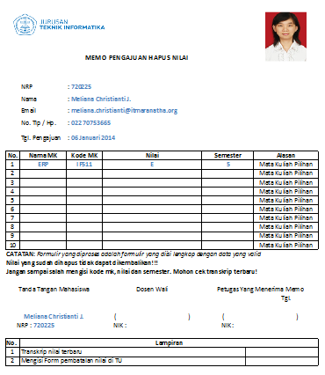
Hapus Nilai MK PILIHAN (2)
Contoh : Periode Wisuda 3 – Semester Ganjil 2013/2014 tgl. 19 Juli 2014
[2] Baca bagian CATATAN & Isi Form Point [1]
Pengisian formulir wajib diketik untuk memastikan tulisan terbaca dengan jelas.
Lalu PRINT
(Kecuali ttd. mhs dan tanggal pengajuan – boleh tulisan tangan)
Contoh Pengisian
Tanda tangan mhs →
No. 1 Harus ada
No. 2 Isi di TU (Lihat form) →

Slide 9
Form Ini diisi di TU saat mengumpulkan MEMO HAPUS NILAI

Slide 10
Hapus Nilai MK PILIHAN (3)
[3] Serahkan ke TU IT
Form yang sudah diisi lengkap diserahkan ke TU Fakultas-IT (Ibu Adriani D.H.)
Ibu Adriani D. H.
s/d
Klik DISINI untuk melihat
waktu pengajuan detail

Slide 11
WISUDA PERIODE 3 (19 JULI 2014) Tahun Akademik 2013/2014
Contoh : Periode Wisuda 3 – Semester Ganjil 2013/2014 tgl. 19 Juli 2014
Pengajuan ujian khusus dan hapus nilai paling lambat dapat dilihat di if.itmaranatha.org sesuai periode yang dibuka
Hari Senin – Kamis Pukul 08.00 – 16.00 (Istirahat Pukul 12.00 – 13.00)
Tanggal merah dan libur universitas →
TIDAK ADA LAYANAN
Hari Jumat digunakan untuk pengecekan / rekap data
Program Studi S1 Teknik Informatika
Universitas Kristen Maranatha
Email : if@itmaranatha.org

